Slide 1

OpenNebula Sistemas Distribuídos Verão 2014/2015
Autores: Manuel Marques nº36836 Oxana Dizdari nº39278 Beatriz Neto nº39320 Docente: Luís Assunção
Área Departamental de Engenharia de Eletrónica e Telecomunicações e de Computadores
Licenciatura em Engenharia Informática e de Computadores

Slide 2
Sumário
O que é OpenNebula?
Características
Interfaces fornecidas
Arquitetura
História
Aplicações distribuídas de larga escala
ADEETC – LEIC – Sistemas Distribuídos

Slide 3
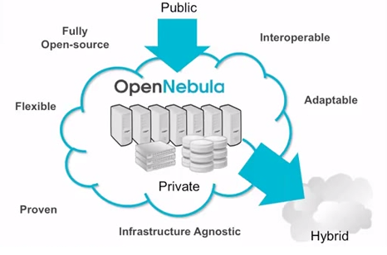
OpenNebula: O que é?
Open-source expansível e segura para disponibilizar recursos em Clouds privadas, públicas ou híbridas.
Inclui recursos de integração, gestão, escalabilidade, segurança e contabilidade de datacenters.
Arquitetura flexível.
Compromete-se a permitir:
Simplicidade…
Transparência…
Confiabilidade…
Flexibilidade…
Figura adaptada de http://opennebula.org/wp-content/uploads/2013/12/webinar_onedc.png
ADEETC – LEIC – Sistemas Distribuídos

Slide 4
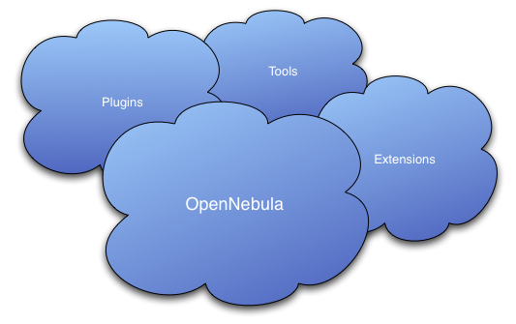
OpenaNebula: Características
Boa gestão de segurança dos utilizadores.
Controlo e monotorização avançadas de infraestruturas virtuais.
Configuração completa da máquina virtual.
Gestão centralizada em múltilas zonas.
Alta disponibilidade.
Confiabilidade, eficiência e escalabilidade massiva.
ADEETC – LEIC – Sistemas Distribuídos

Slide 5
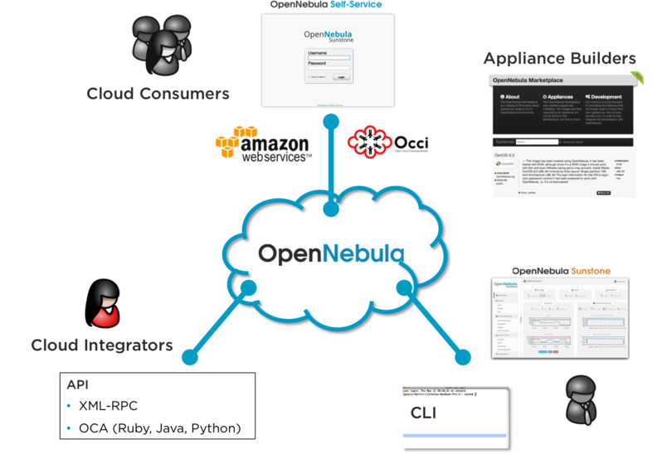
OpenNebula: Interfaces fornecidas
Consumidores Cloud;
Operadores Cloud;
Programadores;
Integradores da Cloud;
ADEETC – LEIC – Sistemas Distribuídos

Slide 6
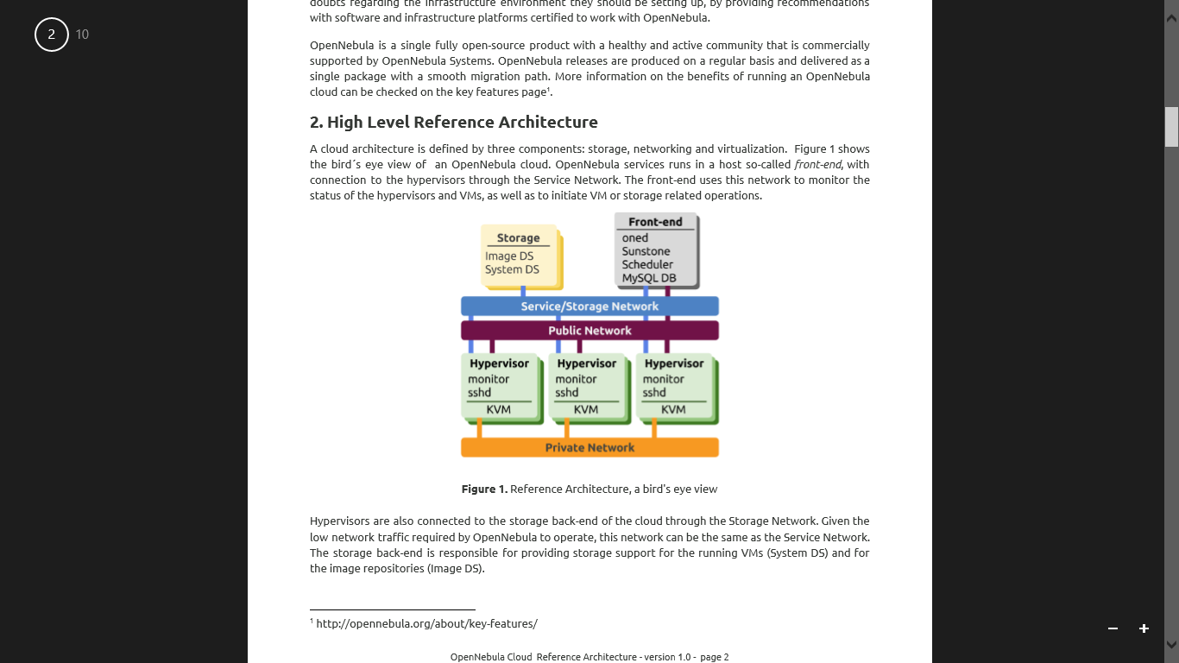
OpenNebula: Arquitetura
A arquitetura de uma cloud é definida por três componentes principais: Storage (armazenamento), Networking (rede) e Virtualization (virtualização).
ADEETC – LEIC – Sistemas Distribuídos

Slide 7
OpenNebula: Arquitetura
É recomendado dois tipos de implementação de uma cloud baseada na arquitetura acima descrita.
Básica, para clouds de tamanho médio (a partir de algumas dezenas de hipervisores)
Avançada, para clouds de grandes dimensões (contem dezenas a centenas de hipervisores).
 | Básica | Avançada
Sistemas Operativos | Suportados : (Ubuntu ou CentOS/RHEL) em todas as máquinas.
Hipervisor | KVM (Kernel-based Virtual Machine)
Rede | VLAN | VXLAN
Armazenamento | NFS/GlusterFS | Ceph Cluster
Autenticação | Native Authentication ou Active Directory
ADEETC – LEIC – Sistemas Distribuídos

Slide 8
OpenNebula: Arquitetura
Front-End OpenNebula
Servidor ou máquina virtual especial , dedicada à gestão de todos os recursos da cloud. Os sistemas operativos recomendados para a Front-end são o CentOS/RHEL e o Ubuntu.
 | Básica | Avançada
Memória | 2 GB | 4 GB
CPU | 1 CPU (2 cores) | 2 CPU (4 cores)
Tamanho do disco | 100 GB | 500 GB
Rede | 2 NICs | 2 NICs
ADEETC – LEIC – Sistemas Distribuídos

Slide 9
OpenNebula: Arquitetura
Virtualização
Responsáveis ​​por fornecer máquinas virtuais com recursos de execução (por exemplo, CPU, memória, ou de acesso à rede).
As características de virtualização são as mesmas para uma arquitetura básica ou avançada. O recomendado é que se tenha o menor número de nódulos com o maior número de núcleos possíveis.
Uma das tarefas mais importantes na infraestrutura de uma cloud é a de dimensionar os nós de virtualização de acordo com a carga de trabalho esperada. A recomendação, por norma, é ter pelo menos 1 GB por core.
ADEETC – LEIC – Sistemas Distribuídos

Slide 10
OpenNebula: Arquitetura
Armazenamento
O OpenNebula trabalha com dois tipos de armazenamento de dados
Armazenamento de dados do sistema que sustenta os discos das máquinas virtuais em execução e outros documentos associados às máquinas virtuais tais como imagens de CD e checkpoints (permitem restaurar as máquinas para um estado anterior).
Armazenamento de imagens para conter o catálogo de imagens adequadas para a construção de novas máquinas virtuais.
ADEETC – LEIC – Sistemas Distribuídos

Slide 11
OpenNebula: Arquitetura
Existem duas configurações de armazenamento dependendo da utilização de uma arquitetura básica ou avançada.
Básica :
Baseado num sistema de ficheiros partilhados tal como o NFS (Network File System) ou o GlusterFS (Gluster File System).
NFS pode ser servido pela NAS (Network-Attached Storage) que sustenta o sistema de armazenamento de dados e imagens em OpenNebula.
Em ambos os casos a imagem é armazenada usando o formato qcow2 para otimizar o uso do disco e tempo de desenvolvimento, uma vez que estes apenas ocupam o espaço usado crescendo apenas quando necessário.
ADEETC – LEIC – Sistemas Distribuídos

Slide 12
OpenNebula: Arquitetura
Avançada:
O cluster Ceph será usado como armazenamento, usando a sua própria rede para o armazenamento distribuído.
Ceph vai fornecer alta disponibilidade, tornando os dados acessíveis mesmo quando um dos nós de armazenamento está inativo.
ADEETC – LEIC – Sistemas Distribuídos

Slide 13
OpenNebula: Arquitetura
Rede
As máquinas virtuais requerem dois tipos interligações de rede: privada e pública.
Privada
implementa redes virtuais isoladas (VLAN) para a comunicação interna entre as máquinas virtuais.
O acesso a cada rede virtual pode ser restrito a diferentes utilizadores, grupos ou limitada através de quotas.
Pública
Algumas máquinas virtuais precisam de comunicar com o mundo, por isso o acesso a redes públicas é recomendado para alguns hipervisores.
ADEETC – LEIC – Sistemas Distribuídos

Slide 14
OpenNebula: Arquitetura
Dependendo do tamanho da cloud, são recomendadas diferentes configurações na rede.
 | Básica | Avançada
Rede privada | Comunicação entre máquinas. É importante atribuir identificadores de VLAN contíguos aos portos do interruptor ligado a esta rede. | Comunicação entre máquinas
Rede pública | Para servir as máquinas virtuais que precisam de acesso à internet
Rede de serviços | Para a front-end e os nós de virtualização (incluindo comunicações entre nós), bem como para o tráfego de armazenamento
Rede de armazenamento | Para servir o Sistema de Ficheiros Partilhados para nós de virtualização (OPCIONAL) | Para servir o Ceph pools para nós de virtualização
ADEETC – LEIC – Sistemas Distribuídos

Slide 15
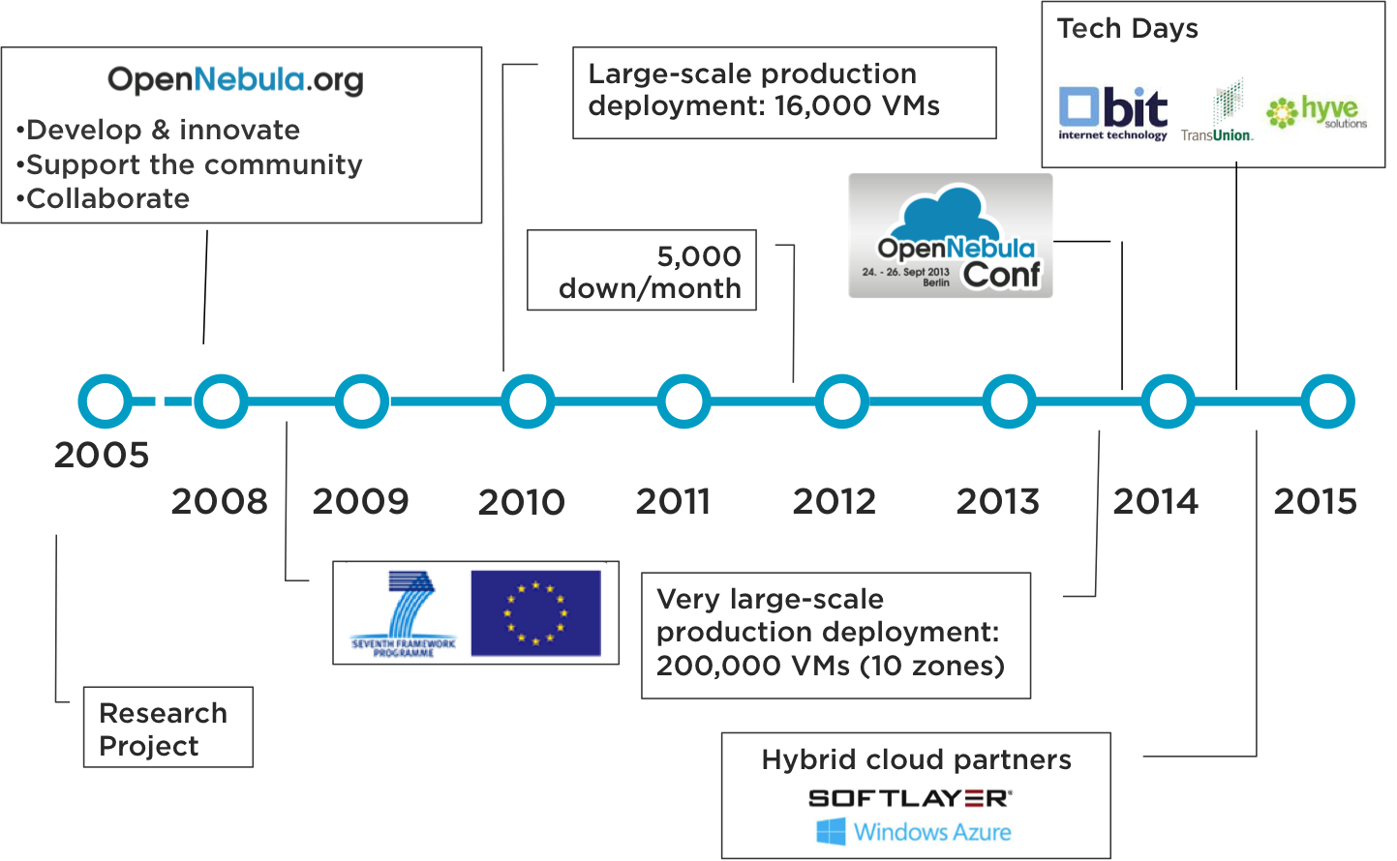
OpenaNebula: História
ADEETC – LEIC – Sistemas Distribuídos

Slide 16
OpenaNebula: Aplicações distribuídas de larga escala
Escalabilidade - maior foco relativamente ao desenvolvimento de aplicações em larga escala;
Não é a única qualificação para o OpenNebula ser uma das plataformas altamente usada.
A escalabilidade é também possibilitada através de:
Clusters;
Centros de dados virtuais;
Clouds Híbridas;
Zonas OpenNebula;
ADEETC – LEIC – Sistemas Distribuídos

Slide 17
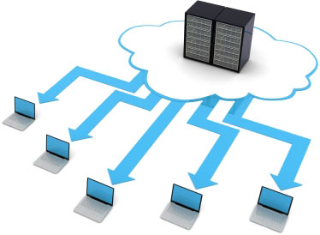
OpenaNebula: Aplicações distribuídas de larga escala
Clusters:
Grupo de hosts físicos
Mesmo servidor e redes virtuais
Mesmas configurações
Acesso à mesma OpenvSwitch
Benefícios:
Entrega das VMs corretas aos hardwares que as requisitaram;
Permite balanceamento de carga de operações I/O através de vários datastores.
ADEETC – LEIC – Sistemas Distribuídos

Slide 18
OpenaNebula: Aplicações distribuídas de larga escala
Virtual Data Centers (VDC):
Ambientes de infraestruturas virtuais totalmente isolados;
Sob-controlo de um administrador VDC;
Utilizadores podem criar e gerir recursos computacionais, de armazenamento e rede;
Benefícios:
Usado para alcançar multi-arrendamento;
Fragmentação de uma cloud em várias pequenas, facilitando a sua distribuição.
ADEETC – LEIC – Sistemas Distribuídos

Slide 19
OpenaNebula: Aplicações distribuídas de larga escala
Clouds Híbridas:
Extensão de uma cloud privada;
Permite combinação de recursos locais com os de um fornecedor cloud remoto;
Benefícios:
Suporta cloudbursting;
Permite haver uma alta escalabilidade de ambientes host;
ADEETC – LEIC – Sistemas Distribuídos

Slide 20
OpenaNebula: Aplicações distribuídas de larga escala
OpenNebula Zones:
Instâncias da OpenNebula;
Conjunto de hosts físicos interligados com hipervisores controlados por a OpenNebula;
Benefícios:
Capacidade de adicionar zonas a estruturas;
Aumento de magnitude da escala da Cloud gerida pela OpenNebula;
ADEETC – LEIC – Sistemas Distribuídos

Slide 21
Conclusão
ADEETC – LEIC – Sistemas Distribuídos

